Slide 1

Uma nova abordagem de bits efetivos (BE) para endereços IPv4 como estudo de caso: NeuroCuts.
NeuroCuts - Neural Packet Classification
Classificador de Pacotes Neural
Autores: Eric Liang¹, Hang Zhu², Xin Jin², Ion Stoica¹
¹UC Berkeley, ²JHU
Discentes:
Eliton Luiz Scardin Perin
Jonathan Aldori Alves de Oliveira
UFMS Redes de Computadores

Slide 2

Objetivo:
Principal:
Melhorar a utilização da memória do NeuroCuts com a utilização de técnicas que façam uso apenas do bits efetivos (BE) necessários para identificar o conjunto de regras.
Específicos:
Sintetizar a árvore gerada pelo NeuroCut usando bits efetivos (BE).
Utilizar os BE para otimizar as entradas da regra (Endereços de Origem e Destino).
Produzir um autoajuste no aprendizado por reforço no NeuroCuts, afim de encontrar um melhor trade-off entre utilização da memória e desempenho no tempo para classificação do pacote.

Slide 3
ClassBrench utilizados:
Aplicação de BE:
acl1_1k
acl1_10k
acl1_100k
acl2_1k
acl2_10k
acl2_100k
acl3_1k
acl3_10k
acl3_100k
acl4_1k
acl4_10k
acl4_100k
acl5_1k
acl5_10k
acl5_100k
fw1_1k
fw1_10k
fw1_100k
fw2_1k
fw2_10k
fw2_100k
fw3_1k
fw3_10k
fw3_100k
fw4_1k
fw4_10k
fw4_100k
fw5_1k
fw5_10k
fw5_100k
ipc1_1k
ipc1_10k
ipc1_100k
ipc2_1k
ipc2_10k
ipc2_100k

Slide 4
ClassBrench utilizados:
NeuroCuts original versus NeuroCutsBE:
acl2_1k
acl4_1k
fw1_1k
fw2_1k
fw3_1k
fw4_1k
fw5_1k
ipc1_1k
ipc2_1k
Tempo e poder computacional foi limitado!

Slide 5
Compreenda endereços IP
O endereço IP (Internet Protocol) é um endereço usado para identificar de maneira única um dispositivo em uma rede IP. O endereço é composto de 32 bits.
Os 32 bits são divididos em quatro octetos (1 octeto = 8 bits). Cada octeto é convertido em decimal e separado por um ponto final (ponto).
Por esse motivo, um endereço IP deve ser expressado no formato decimal pontuado (por exemplo,192.168.0.1). O valor em cada octeto varia de 0 a 255 decimais ou de 00000000 a 11111111 em binário.

Slide 6

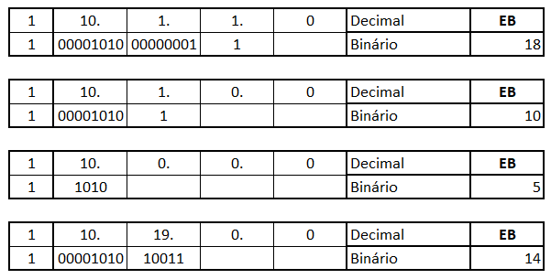
Compreenda BE
Endereço IP normal
Um bit com valor 1 no início de cada endereço, se faz necessário pois perdermos os bits zerados mais a esquerda nos casos de conversão para decimal e podemos ainda ter colisão de endereços com a aplicação de BE.

Slide 7
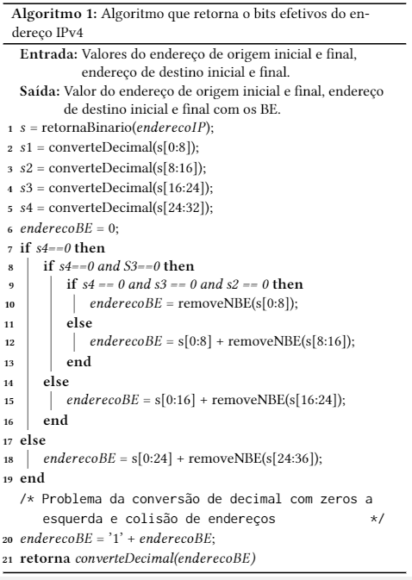
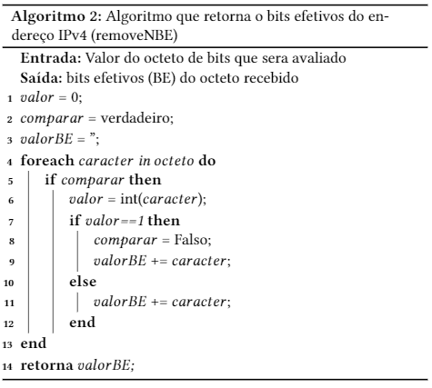
Algoritmos para seleção do BE

Slide 8
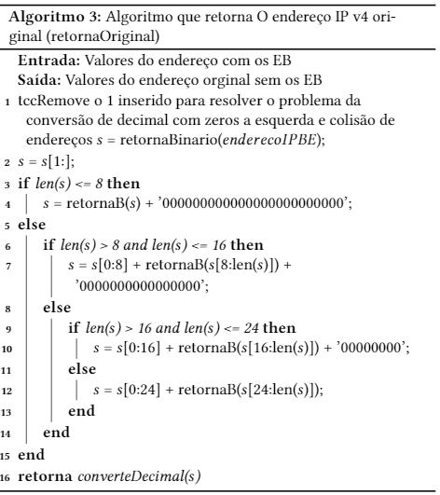
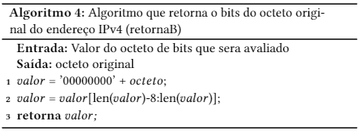
Algoritmos para retornar os bits não BE

Slide 9
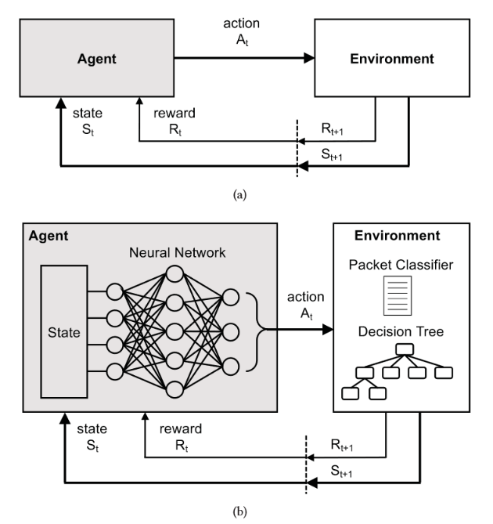
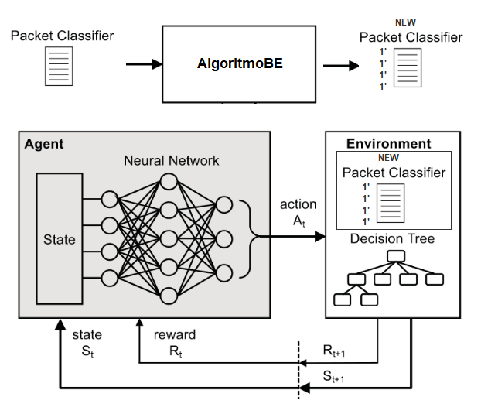
Diagrama do funcionamento do algoritmo de aprendizado por reforço.
NeuroCutsBE

Slide 10
Comparativo da quantidade de bits BE X Normal por arquivo.

Slide 11
Percentual de melhora na utilização do espaço por arquivo

Slide 12
Média de bits economizado por endereço e arquivo

Slide 13
Percentual de melhora médio na utilização do espaço por tipo de arquivo

Slide 14
Comparativo da quantidade de bits BE X Normal por arquivo
(Alocação estática)

Slide 15
Comparativo do percentual de memória excedente necessária BE X Normal por arquivo
(Alocação estática)

Slide 16
Percentual médio da quantidade de memória por tipo de arquivo

Slide 17
Comparativo da quantidade de bits BE X Normal por arquivo
(Alocação estática)
Arquivo | Número Endereços | Endereço com 1 byte | Endereço com 2 byte | Endereço com 3 byte | Endereço com 4 byte | Endereço com 5 byte | Limitação da Alo-cação (bits) | Qtde Normal(bits) | Qtde Memória Excedente
acl1_1k | 3.768 | 31 | 87 | 145 | 3.193 | 312 | 119.776 | 120.576 | -0,66%
acl1_10k | 39.096 | 198 | 960 | 3.317 | 24.604 | 10.017 | 1.284.560 | 1.251.072 | 2,68%
acl1_100k | 397.276 | 1.786 | 8.149 | 21.570 | 285.005 | 80.766 | 13.013.152 | 12.712.832 | 2,36%
acl2_1k | 3.844 | 310 | 380 | 852 | 1.518 | 784 | 108.944 | 123.008 | -11,43%
acl2_10k | 37.904 | 2.570 | 5.106 | 6.676 | 16.228 | 7.324 | 1.074.736 | 1.212.928 | -11,39%
acl2_100k | 300.400 | 13.723 | 38.881 | 55.742 | 137.263 | 54.791 | 8.653.744 | 9.612.800 | -9,98%
acl3_1k | 3.960 | 336 | 157 | 371 | 1.876 | 1.220 | 122.936 | 126.720 | -2,99%
acl3_10k | 37.676 | 2.867 | 1.628 | 4.251 | 18.915 | 10.015 | 1.156.888 | 1.205.632 | -4,04%
acl3_100k | 397.924 | 31.251 | 15.950 | 37.862 | 218.471 | 94.390 | 12.180.568 | 12.733.568 | -4,34%
acl4_1k | 3.960 | 308 | 244 | 312 | 2.875 | 221 | 114.696 | 126.720 | -9,49%
acl4_10k | 38.374 | 2.438 | 2.322 | 4.327 | 20.289 | 8.998 | 1.169.672 | 1.227.968 | -4,75%
acl4_100k | 396.208 | 25.367 | 21.115 | 37.051 | 221.226 | 91.449 | 12.167.192 | 12.678.656 | -4,03%
acl5_1k | 3.732 | 0 | 63 | 420 | 2.878 | 371 | 118.024 | 119.424 | -1,17%
acl5_10k | 29.192 | 0 | 636 | 2.238 | 18.133 | 8.185 | 971.544 | 934.144 | 4,00%
acl5_100k | 392.720 | 9 | 7.111 | 21.520 | 267.369 | 96.711 | 13.054.576 | 12.567.040 | 3,88%
fw1_1k | 3.428 | 899 | 212 | 104 | 1.284 | 929 | 91.328 | 109.696 | -16,74%
fw1_10k | 37.516 | 9.248 | 2.281 | 840 | 15.343 | 9.804 | 1.013.776 | 1.200.512 | -15,55%
fw1_100k | 352.324 | 81.238 | 21.080 | 7.680 | 147.180 | 95.146 | 9.687.104 | 11.274.368 | -14,08%

Slide 18
Comparativo da quantidade de bits BE X Normal por arquivo
(Alocação estática)
Arquivo | Número Endereços | Endereço com 1 byte | Endereço com 2 byte | Endereço com 3 byte | Endereço com 4 byte | Endereço com 5 byte | Limitação da Alo-cação (bits) | Qtde Normal(bits) | Qtde Memória Excedente
fw2_1k | 3.884 | 1.271 | 289 | 449 | 1.249 | 626 | 90.576 | 124.288 | -27,12%
fw2_10k | 38.620 | 12.302 | 2.697 | 4.325 | 12.980 | 6.316 | 913.368 | 1.235.840 | -26,09%
fw2_100k | 384.312 | 123.818 | 25.943 | 44.022 | 127.342 | 63.187 | 9.064.584 | 12.297.984 | -26,29%
fw3_1k | 3.196 | 972 | 205 | 52 | 987 | 980 | 83.088 | 102.272 | -18,76%
fw3_10k | 36.148 | 9.363 | 2.480 | 962 | 14.193 | 9.150 | 957.848 | 1.156.736 | -17,19%
fw3_100k | 335.008 | 82.568 | 20.242 | 6.701 | 130.226 | 95.271 | 9.123.312 | 10.720.256 | -14,90%
fw4_1k | 3.388 | 783 | 201 | 475 | 1.054 | 875 | 89.608 | 108.416 | -17,35%
fw4_10k | 35.100 | 7.535 | 1.908 | 4.056 | 13.777 | 7.824 | 941.976 | 1.123.200 | -16,13%
fw4_100k | 335.868 | 64.367 | 15.859 | 41.107 | 140.239 | 74.296 | 9.214.736 | 10.747.776 | -14,26%
fw5_1k | 3.456 | 1.059 | 255 | 82 | 1.200 | 860 | 87.320 | 110.592 | -21,04%
fw5_10k | 35.332 | 9.848 | 2.641 | 878 | 13.230 | 8.735 | 914.872 | 1.130.624 | -19,08%
fw5_100k | 335.188 | 89.515 | 23.597 | 8.575 | 129.036 | 84.465 | 8.807.224 | 10.726.016 | -17,89%
ipc1_1k | 3.896 | 222 | 220 | 836 | 1.720 | 898 | 116.320 | 124.672 | -6,70%
ipc1_10k | 38.072 | 2.439 | 2.150 | 6.614 | 18.693 | 8.176 | 1.137.864 | 1.218.304 | -6,60%
ipc1_100k | 397.300 | 24.686 | 20.235 | 70.782 | 199.317 | 82.280 | 11.889.360 | 12.713.600 | -6,48%
ipc2_1k | 2.784 | 400 | 80 | 75 | 1.457 | 772 | 83.784 | 89.088 | -5,95%
ipc2_10k | 40.000 | 6.292 | 1.141 | 719 | 17.393 | 14.455 | 1.220.624 | 1.280.000 | -4,64%
ipc2_100k | 400.000 | 64.309 | 9.976 | 5.730 | 174.466 | 145.519 | 12.215.280 | 12.800.000 | -4,57%
Total | 4.910.854 | 674.328 | 256.481 | 401.718 | 2.402.209 | 1.176.118 | 143.054.960 | 157.147.328 | -8,97%

Slide 19
Avaliação do BE (NeuroCutsBE) quando comparado ao NeuroCuts
Aplicamos os algoritmos:
HiCuts
HyperCuts
EffiCuts
CutSplit
NeuroCuts
NeuroCutsBE
Utilizamos como parâmetros:
–partition-mode : None
–depth-weight: 0 e 1 (uma rodada para cada)

Slide 20
Avaliação do BE (NeuroCutsBE) quando comparado ao NeuroCuts
Não utilizamos as demais variações possíveis ao parâmetro –partition-mode (simple, efficuts, cutsplit), pois como já dito anteriormente, nosso tempo e poder computacional foi limitado.
Métricas avaliadas:
Quantidade de bytes por regra .
Profundidade da arvore.

Slide 21
NeuroCuts versus NeuroCutsBE
Podemos observar no gráfico que nos ClassBench (acl4_1k, ipc1_1k e ipc2_1k) o NeuroCuts obteve resultado melhor que NeuroCutsBE, nos demais o resultado do NeuroCutsBE foi superior ao NeuroCuts original.

Slide 22
NeuroCuts versus NeuroCutsBE
Podemos observar que somente no ClassBench (fw2_1k) o NeuroCuts obteve resultado melhor que NeuroCutsBE, nos demais o NeuroCutsBE produziu árvores que os demais algoritmos comparados. Esse resultado reforça que a utilização de BE faz com que o algoritmo produza árvores menores e utilize menos bytes por regra.

Slide 23
NeuroCuts versus NeuroCutsBE

Slide 24
Resultados:
Apesar de adicionarmos 1 bit aos endereços de todos os arquivos analisados, o BE precisou de menos bits para representar o mesmo conjunto de endereços na maioria dos arquivos;
O algoritmo BE precisa de menos memória para alocação dinâmica dos endereços IPv4, obtendo o valor médio de 12% quando comparado a valor original, o que representa o valor médio de 3 bits a menos por endereço.
Em alguns casos, chegou a reduzir em 38% (fw2_1k) o espaço necessário para representar os endereços.

Slide 25
Resultados:
O algoritmo BE precisa de menos memória para alocação estática dos endereços IPv4, obtendo o valor médio de 8% quando comparado a valor original, mesmo que no pior caso precise de 5 bytes para representar o endereço.
Observamos que o ganho muda de acordo com os tipos de Class-Bench[11] analisados (acl, fw, ipc). Sendo que as regras do tipo "fw", são as que o algoritmo BE, obtém o melhor ganho, seja com alocação dinâmica ou estática. Ou seja, a melhora depende da entrada, varia de acordo com os endereços e politicas.

Slide 26
Resultados:
Nossa abordagem de BE pode ser aplicada a outras heurísticase algoritmos que precisam trabalhar com o conjunto de 32 bitsdos endereços e máscaras de rede do protocolo IPv4.
Podemos observar que nos ClassBench (acl4_1k, ipc1_1k e ipc2_1k)o NeuroCuts obteve resultado melhor que NeuroCutsBE, nos demais o resultado do NeuroCutsBE foi superior ao NeuroCuts original.

Slide 27
Resultados:
Quando avaliamos a profundidade das árvores geradas, podemos observar que somente no ClassBench (fw2_1k) o NeuroCuts obteve resultado melhor que NeuroCutsBE, nos demais o NeuroCutsBE produziu árvores menores que o NeuroCuts original e os demais algoritmos comparados. Esse resultado reforça que a utilização de BE faz com que o algoritmo produza árvores menores e utilize menos bytes por regra.

Slide 28
Resultados:
Os arquivos que contem regras de firewall foram o que obtivemos os melhores resultados médios de aproximadamente 18%.
Com as reformulações inseridas no NeuroCuts, tentamos propor uma solução mais eficaz para o problema de CP. Nossa ideia é fornecer melhorias significativas no consumo de memória em comparação com os algoritmos citados e com a versão original do NeuroCuts.

Slide 29
Resultados:
Se partimos do pressuposto que agora necessitamos de menos bits para representar o endereço IPv4 original, podemos construir árvores binárias que precisarão percorrer menos nós para chegara o nó de busca.

Slide 30
Trabalhos Futuros:
Nossa abordagem de BE pode ser aplicada em algoritmos de construção de árvores binárias de endereços IPv4, para chegar mais rapidamente os nó de destino que representa o endereço, quando comparado aos 32 bits dos endereços de IP original. Deixamos este exemplo para que os pesquisadores validem a eficácia de BE em árvores binárias para endereços IP.
Testar o algoritmo NeuroCuts com BE em conjunto de dados maiores para validar se efetivamente ele apresenta um resultado ainda melhor nesses conjunto de dados.

Slide 31
Trabalhos Futuros:
Testar e comparar os algoritmos NeuroCuts e NeuroCutsBE com os parâmetros: simple, efficuts e cutsplit, para adicionarmos outras ações de partição de regra, além da ação de corte implementada do NeuroCuts.

Slide 32
Referências:
[1]Christopher Amato and Guy Shani. 2010. High-Level Reinforcement Learning inStrategy Games. InProceedings of the 9th International Conference on AutonomousAgents and Multiagent Systems: Volume 1 - Volume 1 (AAMAS ’10). Internatio-nal Foundation for Autonomous Agents and Multiagent Systems, Richland, SC,75–82.
[2]Pankaj Gupta and Nick McKeown. 1999. Packet classification using hierarchicalintelligent cuttings. InHot Interconnects VII, Vol. 40.
[3]Hasibul Jamil and Ning Weng. 2020. Multibit Tries Packet Classification withDeep Reinforcement Learning. In2020 IEEE 21st International Conference on HighPerformance Switching and Routing (HPSR). IEEE, 1–6.
[4]Wenjun Li, Xianfeng Li, Hui Li, and Gaogang Xie. 2018. Cutsplit: A decision-tree combining cutting and splitting for scalable packet classification. InIEEEINFOCOM 2018-IEEE Conference on Computer Communications. IEEE, 2645–2653.
[5]Eric Liang, Hang Zhu, Xin Jin, and Ion Stoica. 2019. Neural packet classification.InProceedings of the ACM Special Interest Group on Data Communication. 256–269.
[6]Volodymyr Mnih, Koray Kavukcuoglu, David Silver, Alex Graves, Ioannis An-tonoglou, Daan Wierstra, and Martin Riedmiller. 2013. Playing atari with deepreinforcement learning.arXiv preprint arXiv:1312.5602(2013).
[7]Alon Rashelbach, Ori Rottenstreich, and Mark Silberstein. 2020. A ComputationalApproach to Packet Classification.arXiv preprint arXiv:2002.07584(2020).
[8]David Silver, Thomas Hubert, Julian Schrittwieser, Ioannis Antonoglou, MatthewLai, Arthur Guez, Marc Lanctot, Laurent Sifre, Dharshan Kumaran, Thore Graepel,et al.2018. A general reinforcement learning algorithm that masters chess, shogi,and Go through self-play.Science362, 6419 (2018), 1140–1144.
[9]Sumeet Singh, Florin Baboescu, George Varghese, and Jia Wang. 2003. Packetclassification using multidimensional cutting. InProceedings of the 2003 con-ference on Applications, technologies, architectures, and protocols for computercommunications. 213–224.
[10]Ion Stoica. 2019. Solving System Problems with Machine Learning.Studies inInformatics and Control28, 2 (2019), 119–132.
[11]David E Taylor and Jonathan S Turner. 2007. Classbench: A packet classificationbenchmark.IEEE/ACM transactions on networking15, 3 (2007), 499–511.
[12]Balajee Vamanan, Gwendolyn Voskuilen, and TN Vijaykumar. 2010. EffiCuts:optimizing packet classification for memory and throughput.ACM SIGCOMMComputer Communication Review40, 4 (2010), 207–218.

Slide 33
Dúvidas? Obrigado!!!!!!

